Slide 1
Молодёжный кубок мира
2025–2026
Тур 7

Slide 2
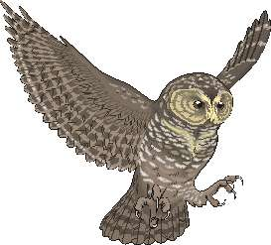
Сайт МКМ
http://student.chgk.info/
Группа ВКонтакте
https://vk.com/mkm_chgk
Оргкомитет
koord@student.chgk.info

Slide 3
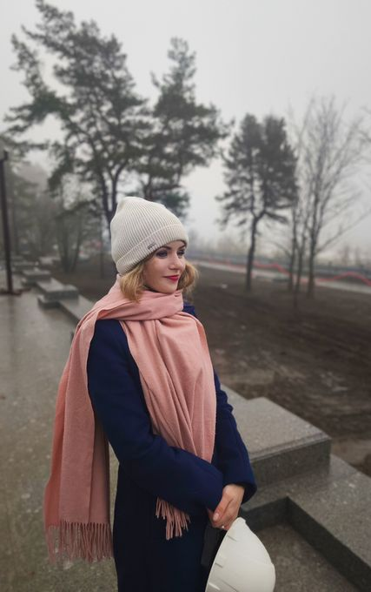
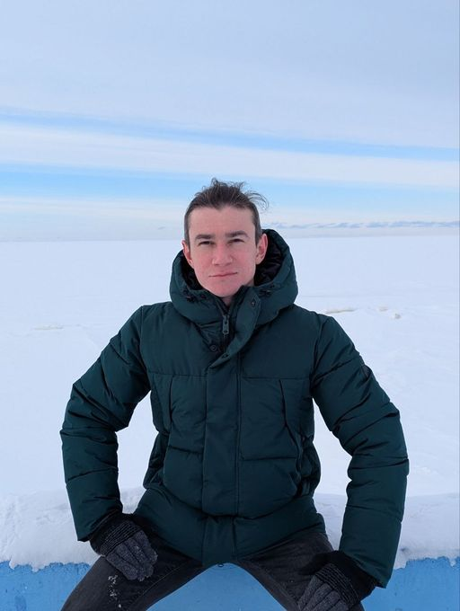
Редакторы:
Андрей Волков (Воскресенск)
Елена Морозова
(Санкт-Петербург)

Slide 4
Блок 1

Slide 5
Вопрос 1

Slide 6
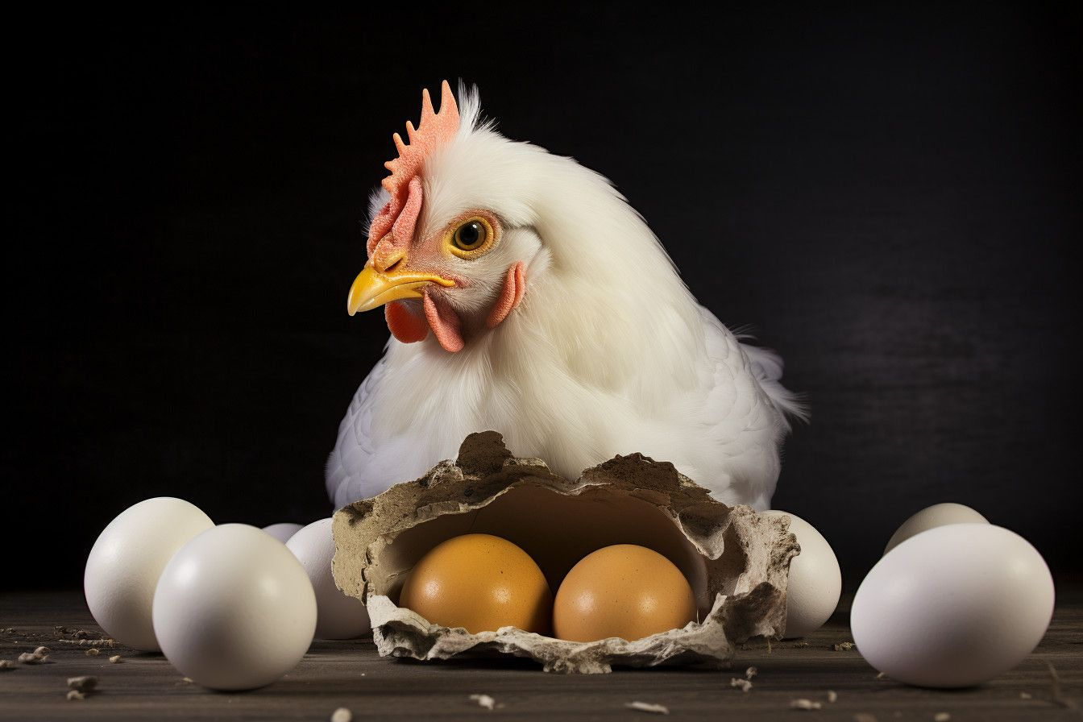
1
Ответ: курица, яйцо

Slide 7
Вопрос 2

Slide 8
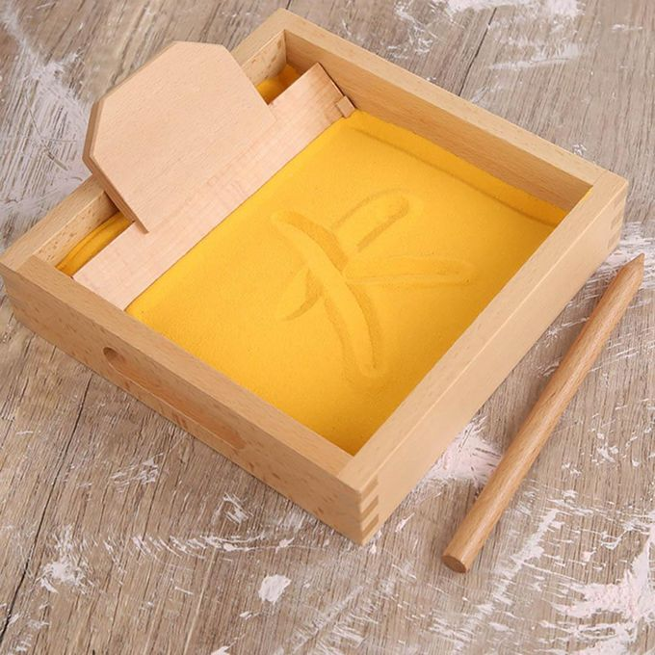
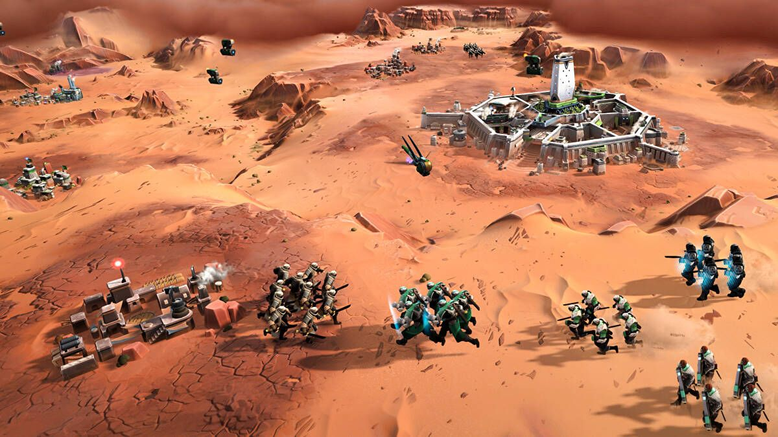
2
Ответ: песочница

Slide 9
Вопрос 3

Slide 10
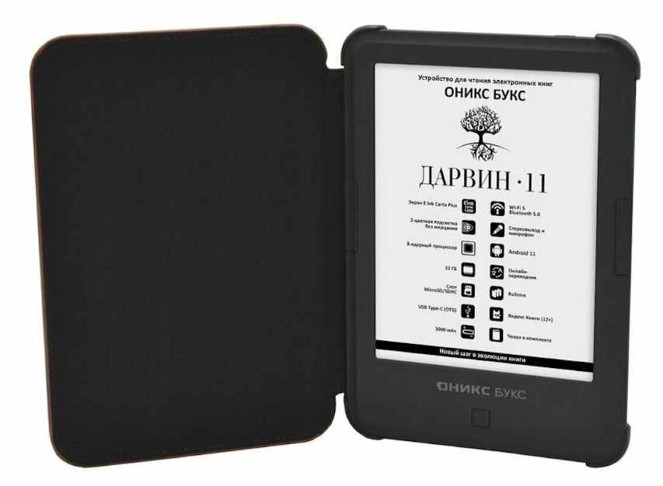
3
Ответ:
электронная книга

Slide 11
Вопрос 4

Slide 12
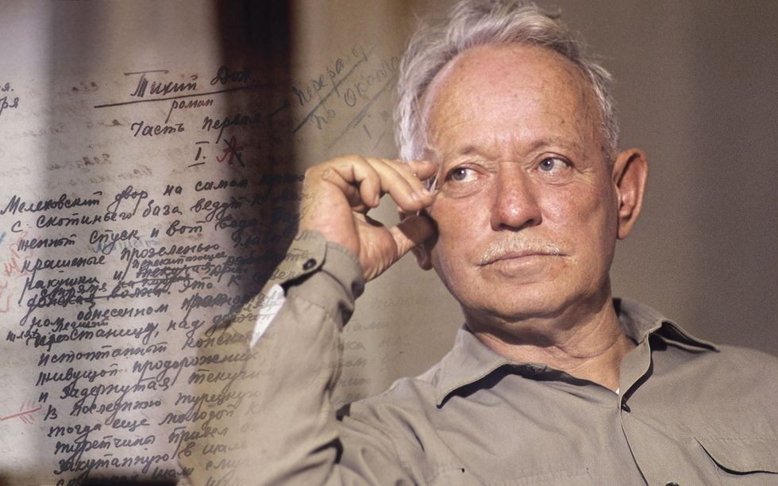
4
Ответ: Михаил Шолохов

Slide 13
Вопрос 5

Slide 14
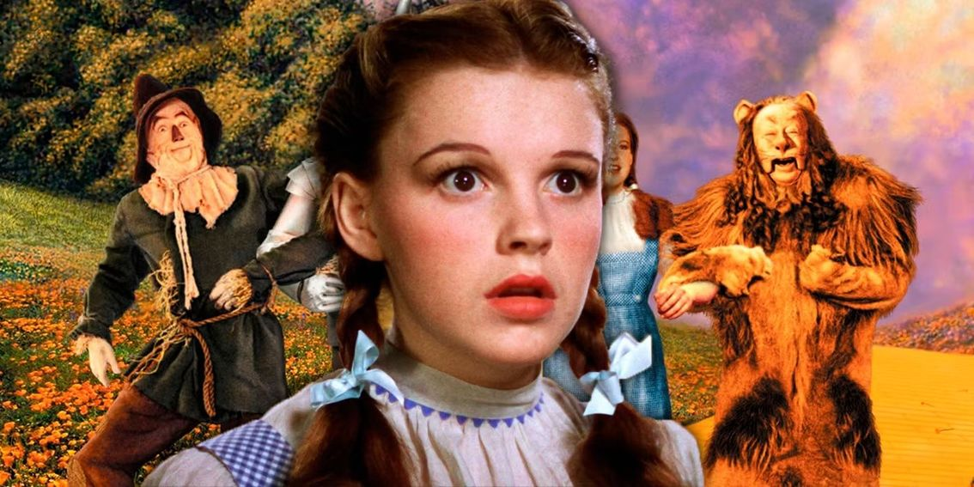
5
Ответ: Дороти

Slide 15
Вопрос 6

Slide 16
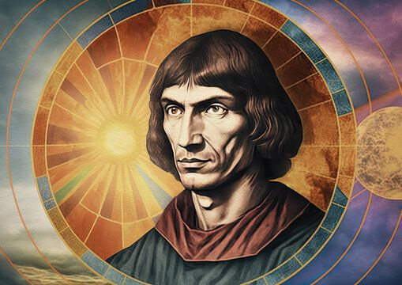
6
Ответ: Коперник

Slide 17
Вопрос 7

Slide 18
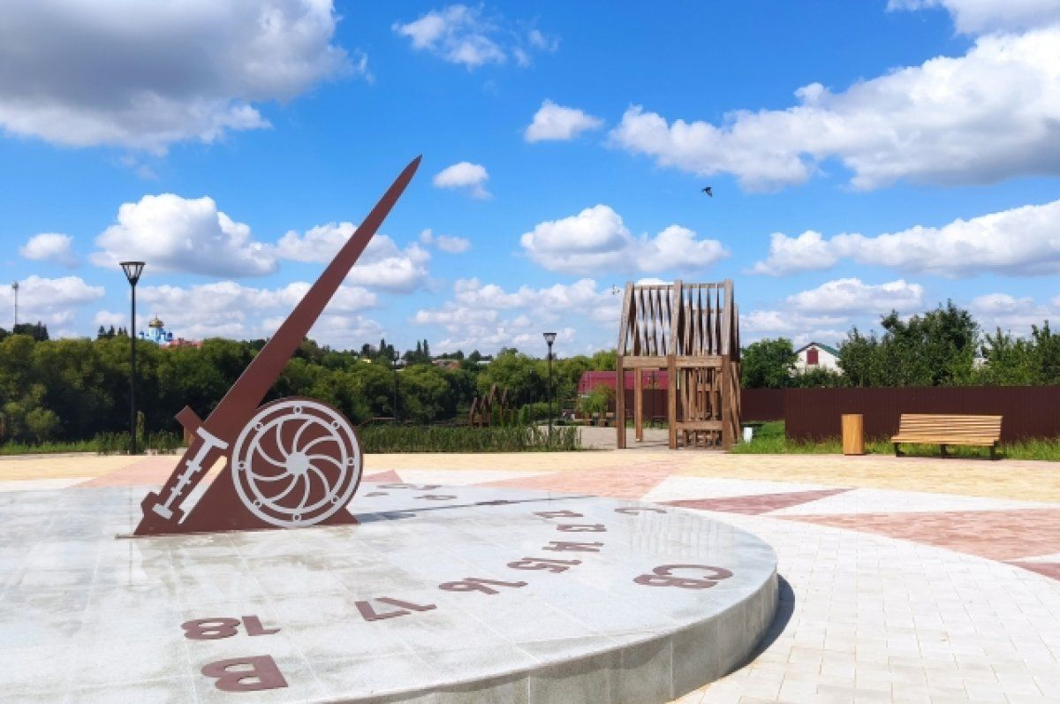
7
Ответ: солнечные часы

Slide 19
Вопрос 8

Slide 20
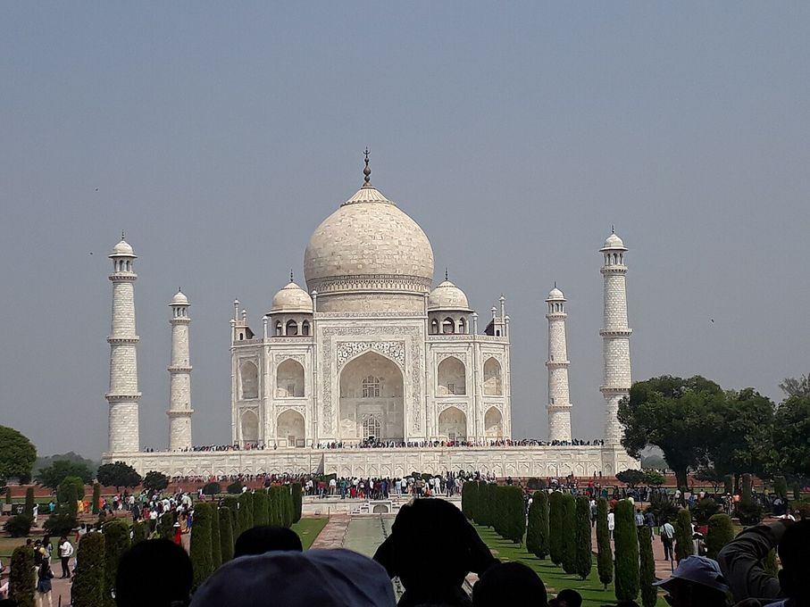
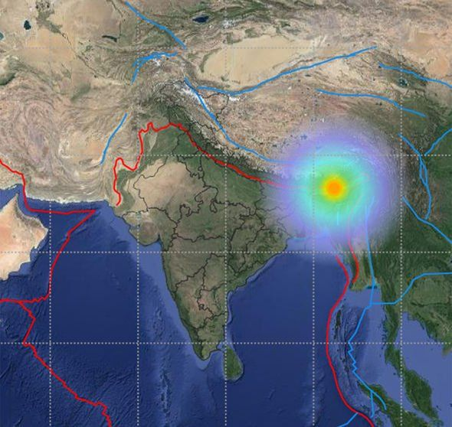
8
Ответ: землетрясение

Slide 21
Вопрос 9

Slide 22
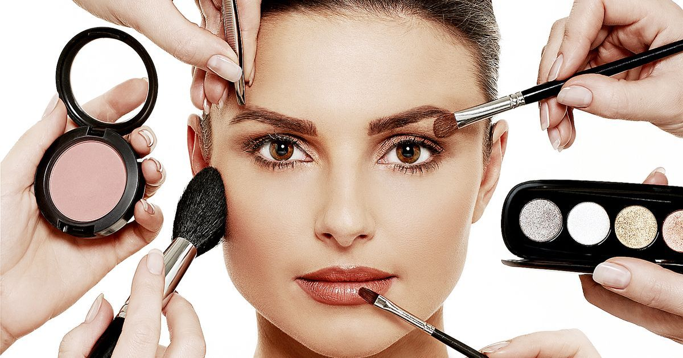
9
Ответ: косметика

Slide 23
Вопрос 10

Slide 24
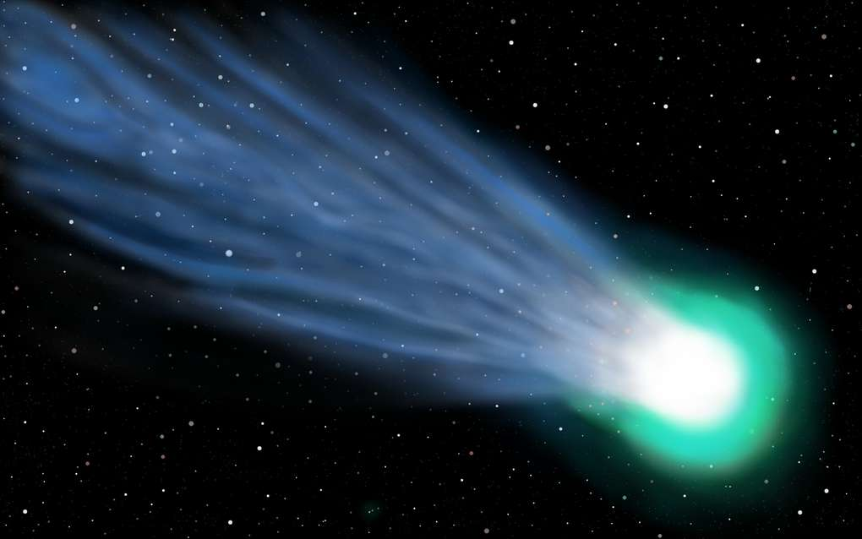
10
Ответ:
комета

Slide 25
Вопрос 11

Slide 26
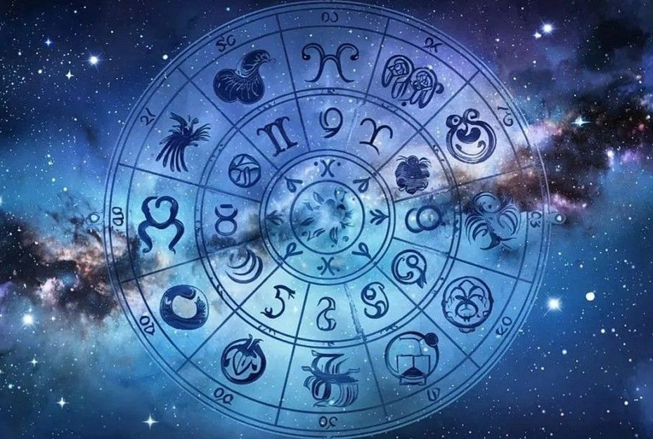
11
Ответ:
гороскоп

Slide 27
Вопрос 12

Slide 28
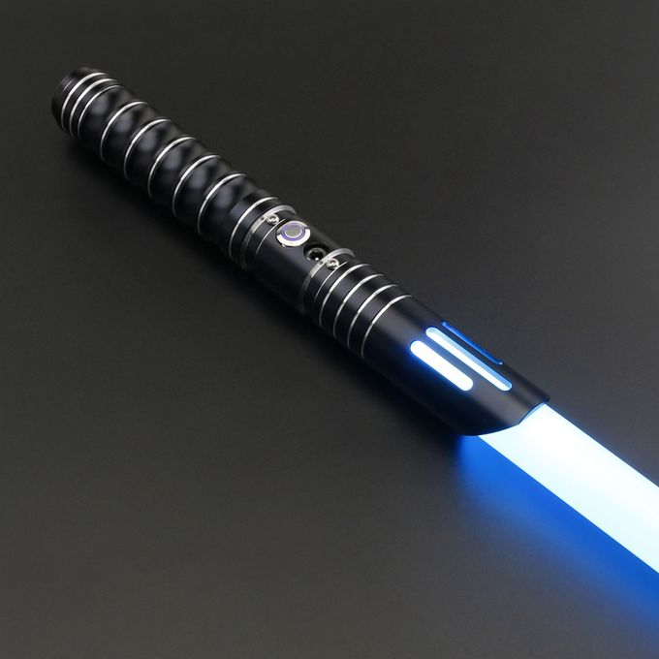
12
Ответ:
световой меч

Slide 29
ПЕРЕРЫВ

Slide 30
Блок 2

Slide 31
Вопрос 13

Slide 32
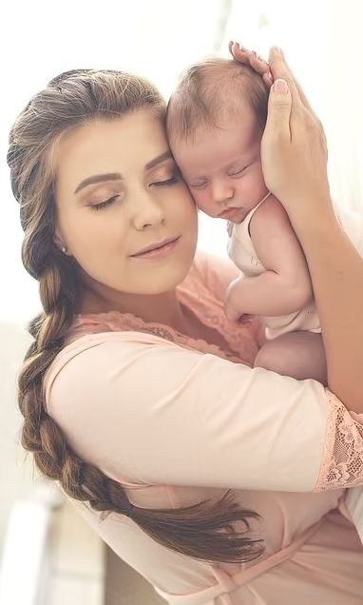
13
Ответ:
рожениц

Slide 33
Вопрос 14

Slide 34
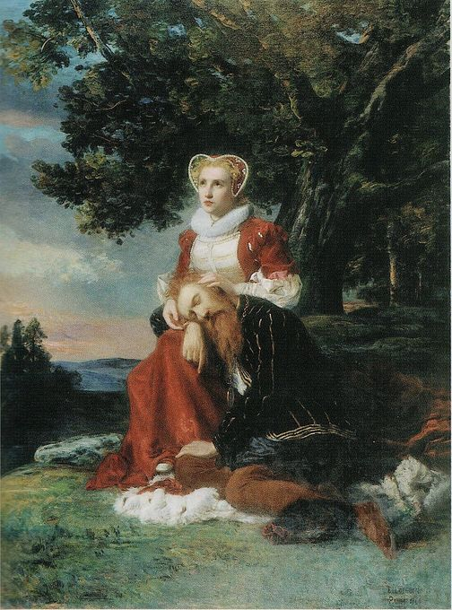
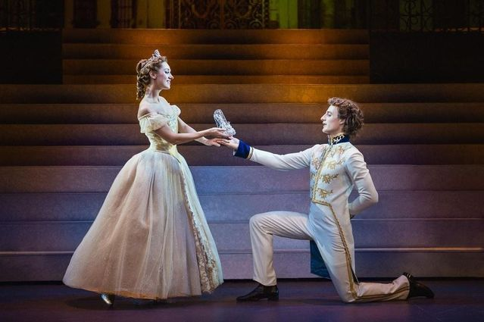
Эрик XIV и Катарина Монсдоттер
14
Ответ: Золушка

Slide 35
Вопрос 15

Slide 36
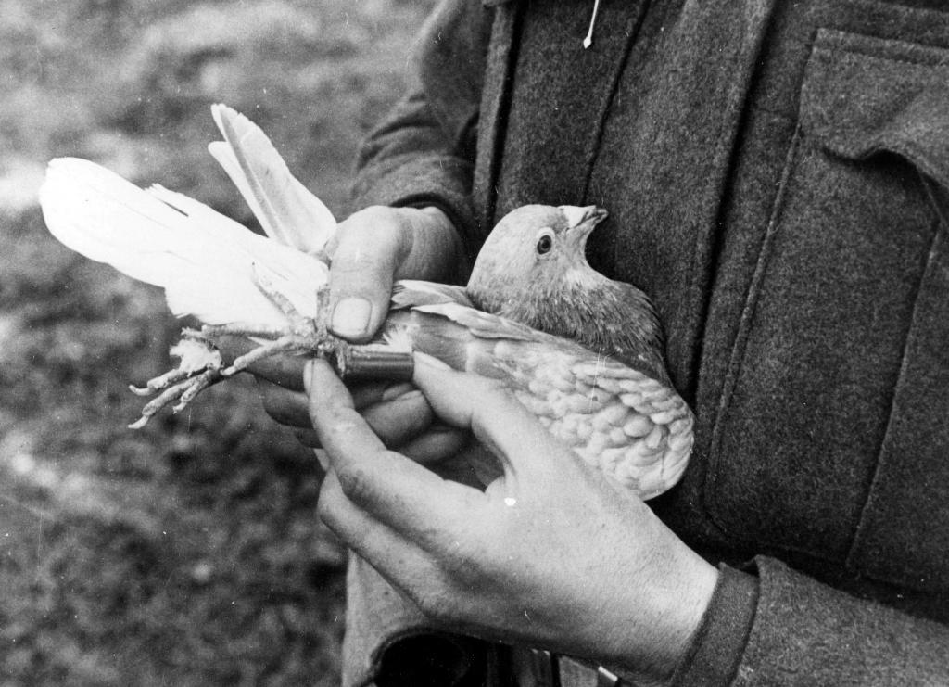
15
Ответ: почтовые голуби

Slide 37
Вопрос 16

Slide 38
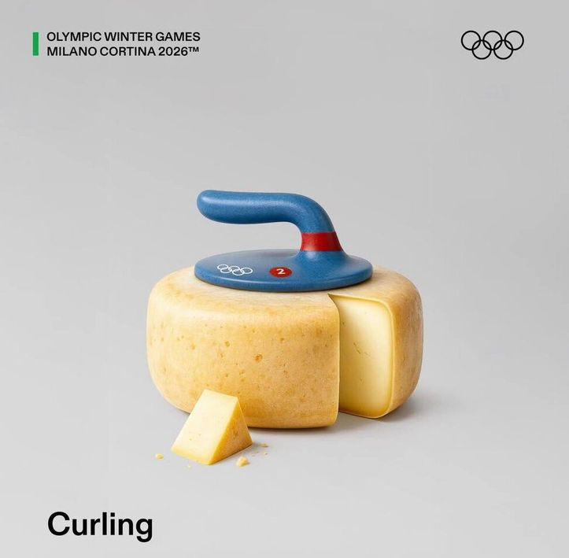
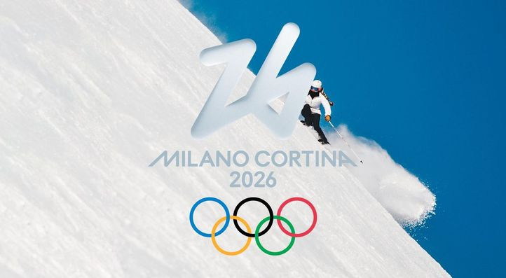
16
Ответ: Олимпийские игры 2026

Slide 39
Вопрос 17

Slide 40
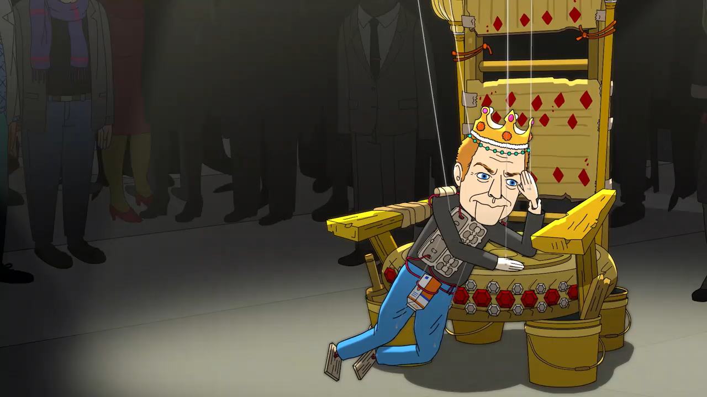
17
Ответ: паучиха

Slide 41
Вопрос 18

Slide 42

18
Ответ: на крючке

Slide 43
Вопрос 19

Slide 44
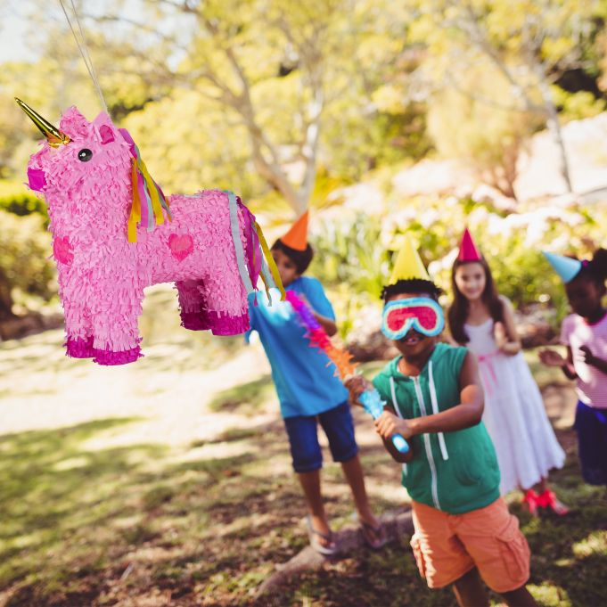
19
Ответ:
пиньята

Slide 45
Вопрос 20

Slide 46
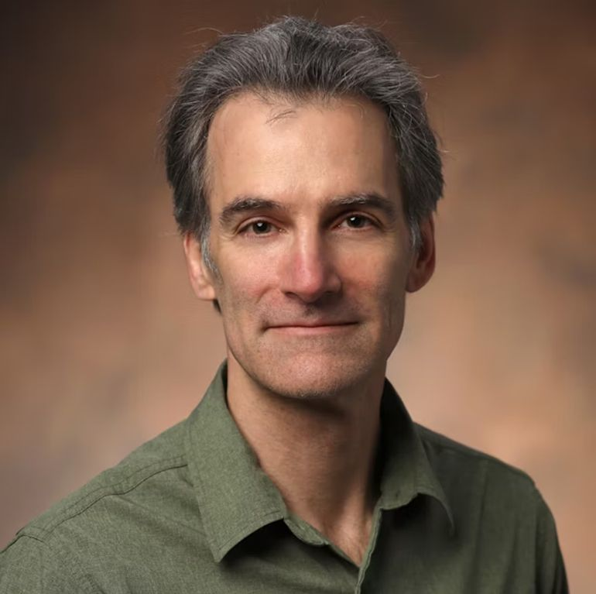

20
Ответ:
Кеннет Катания

Slide 47
Вопрос 21

Slide 48
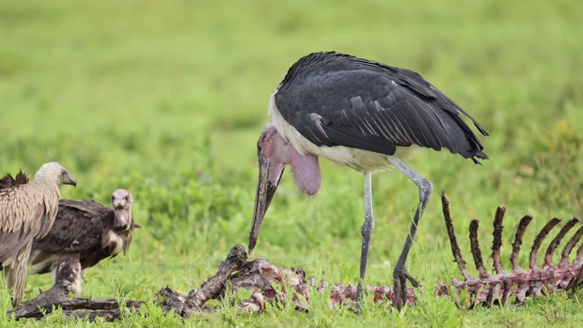
21
Ответ:
падальщики

Slide 49
Вопрос 22

Slide 50
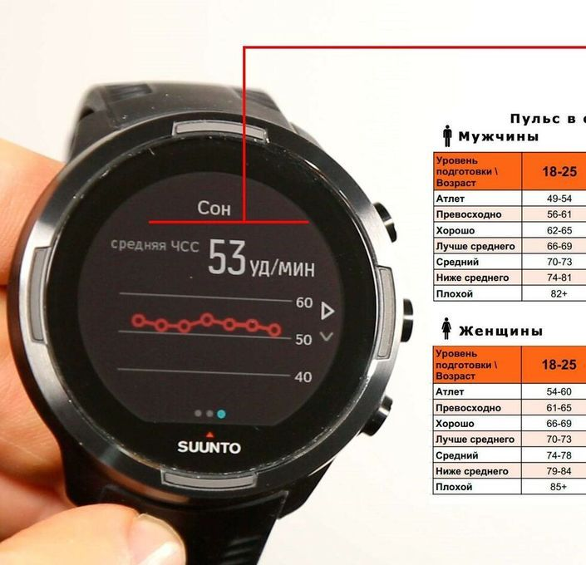
22
Ответ:
частота
сердечных
сокращений

Slide 51
Вопрос 23

Slide 52
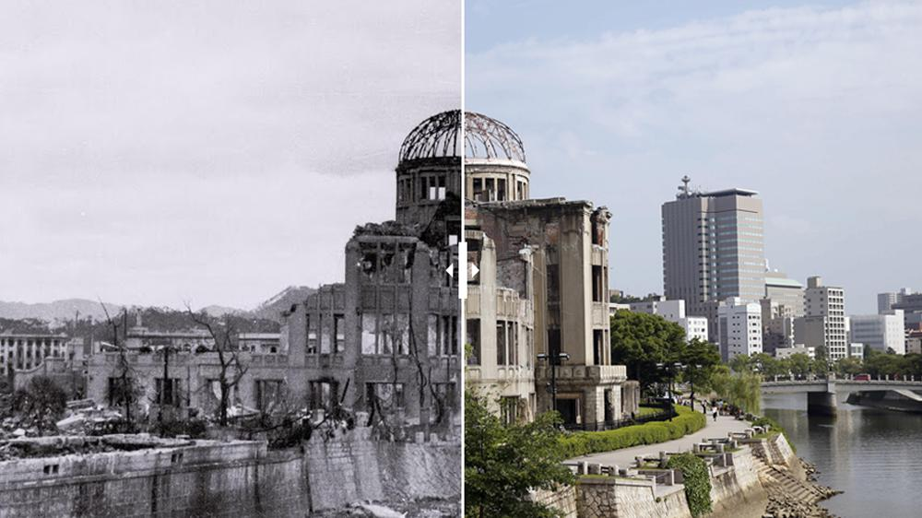

23
Ответ: Хиросима

Slide 53
Вопрос 24

Slide 54
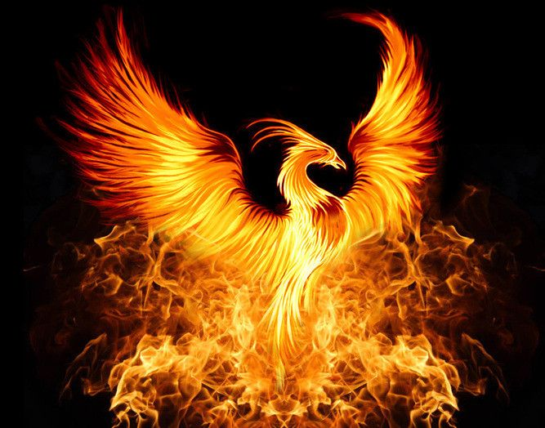
24
Ответ:
феникс

Slide 55
Игра окончена
Спасибо за игру!

